Slide 1
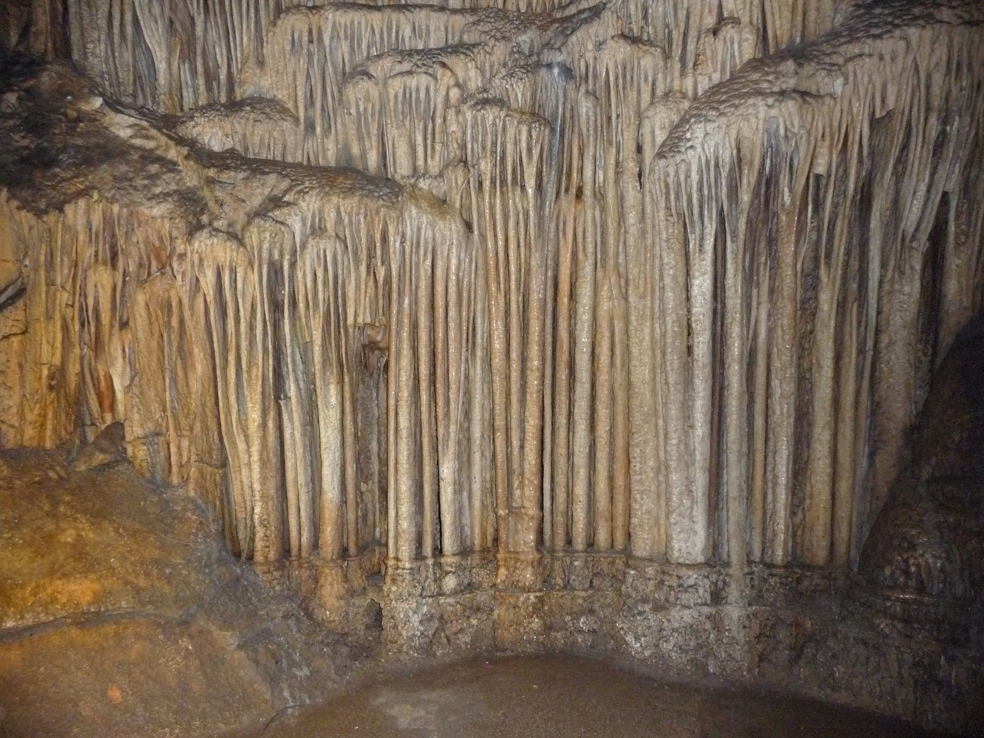
Как вырастить сталактиты, сталагмиты и кристаллы в домашних условиях ?
Выполнил ученик 5 «А» класса
МБОУ СОШ №10 г. Красногорска Назаров Владимир
Руководитель проекта: Головко Н.В

Slide 2
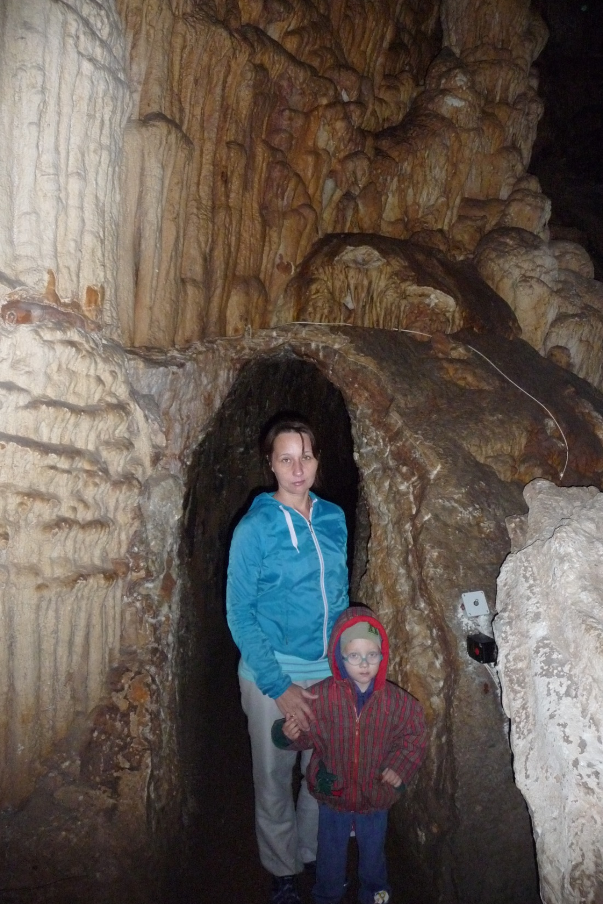
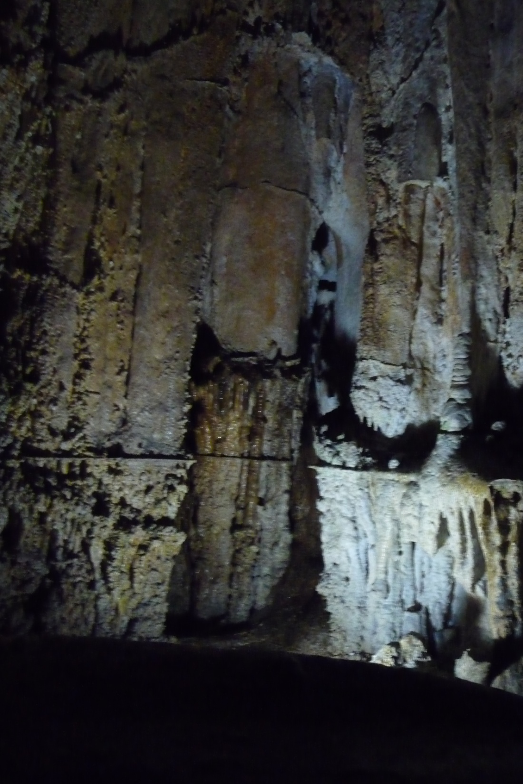
Предистория
Я побывал с родителями в пещерах Крыма и Краснодарского края. Там я увидел множество сталактитов, сталагмитов, сталагнатов и кристаллов. А сейчас я решил попробовать создать их у себя дома и почувствовать себя в пещере.

Slide 3
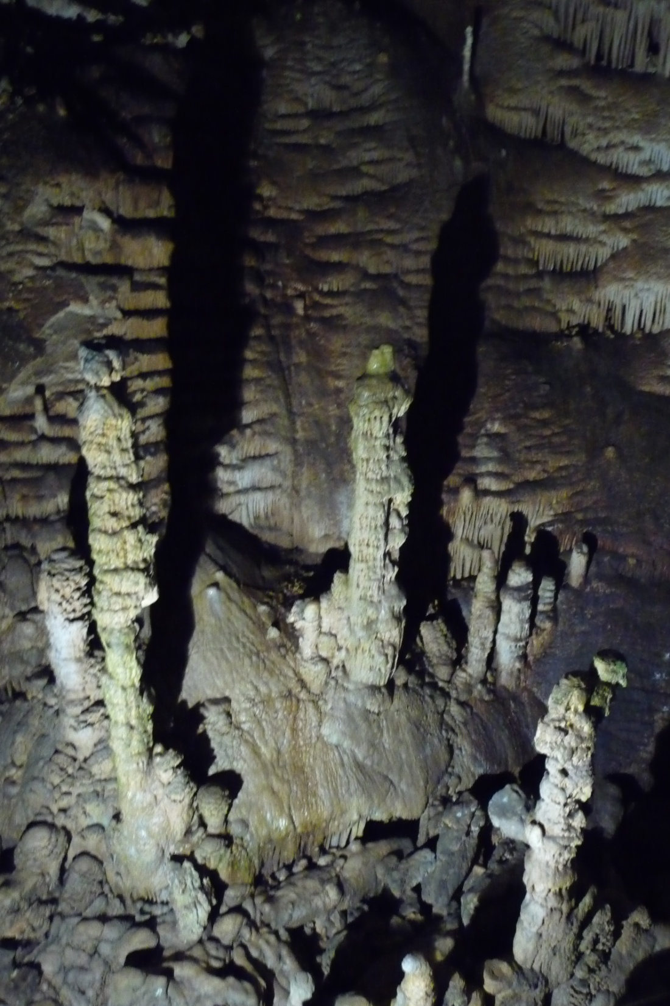
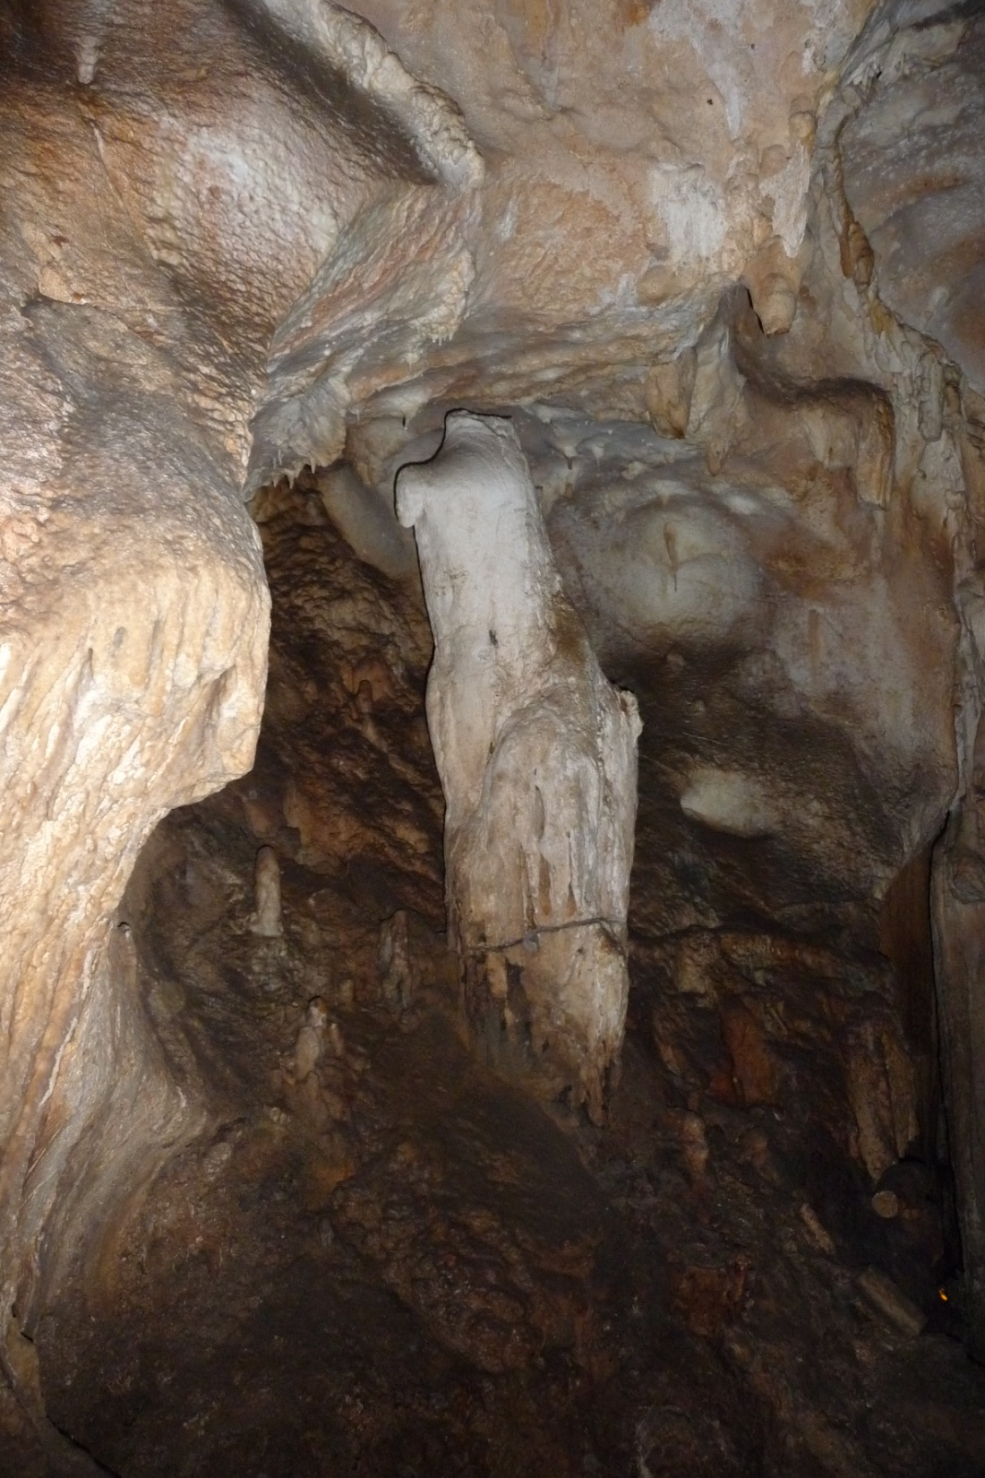
Моя цель:
вырастить сталактиты, сталагмиты и кристаллы.

Slide 4
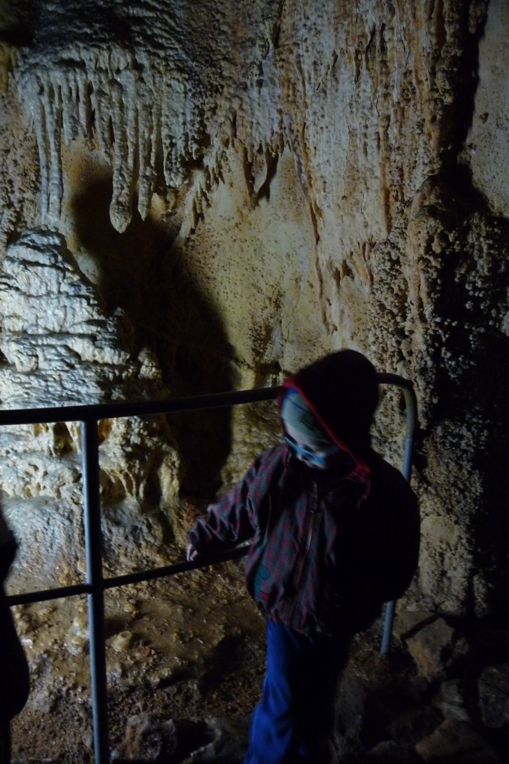
Мои задачи
Изучить тематические сайты в интернете.
Узнать как провести эксперимент.
Собрать материалы.
Провести эксперимент.
Понаблюдать.
Составить презентацию.

Slide 5
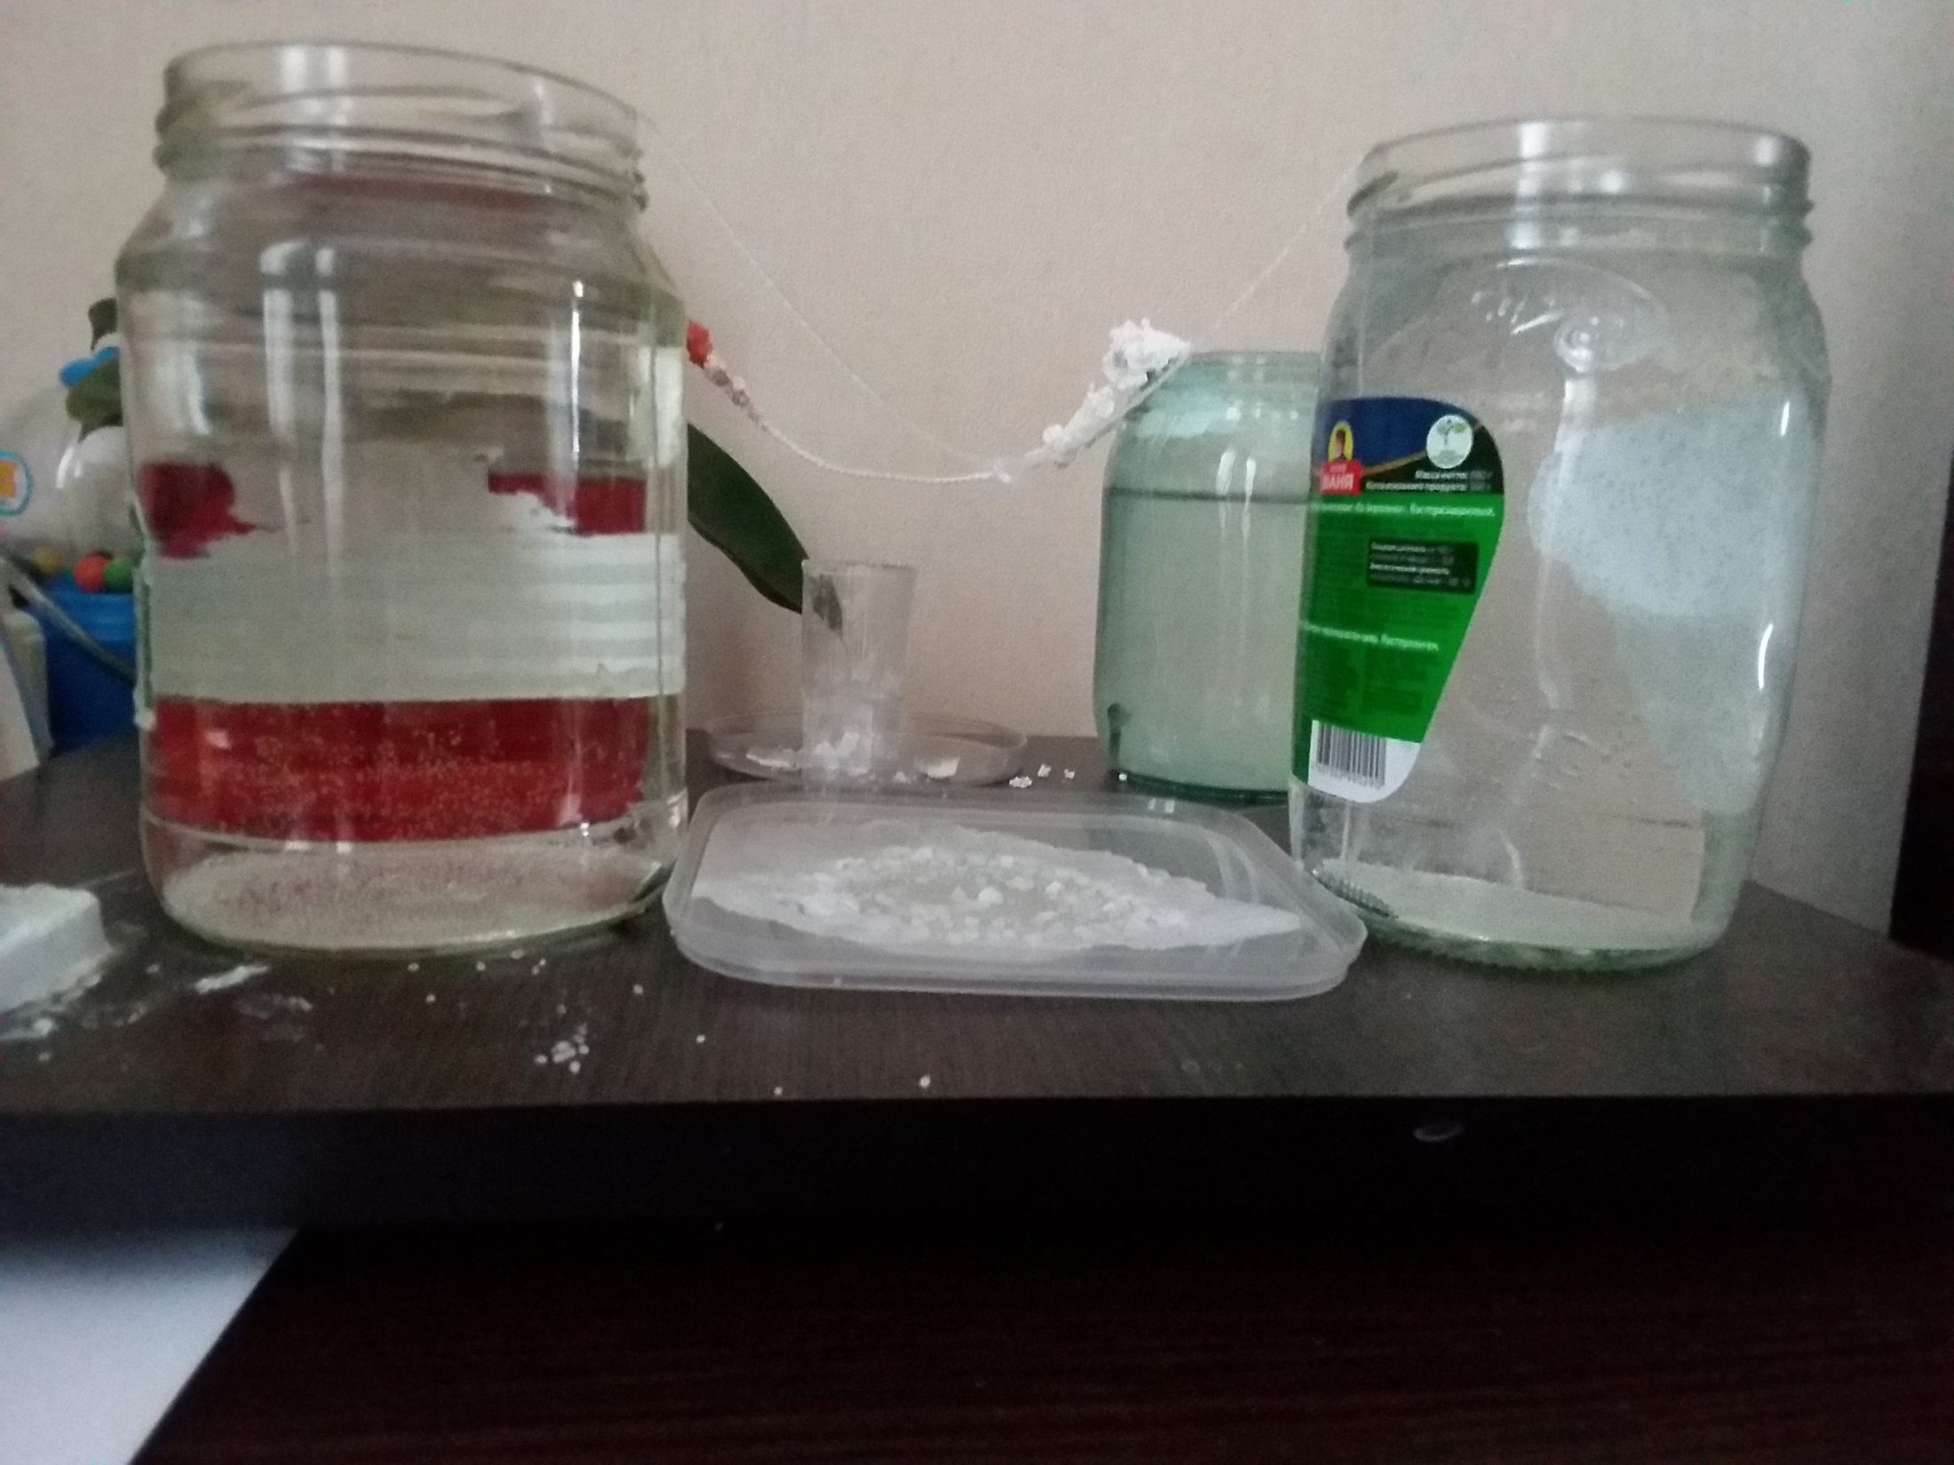
Гипотеза
Я узнал, что сталактиты, сталагмиты и сталагнаты образуются, когда вода капает с потолка пещеры и приносит с собой частички кальция. Затем вода испаряется, а кальций остаётся. Через миллионы лет из кальция образуются сосульки (сталактиты),
пирамидки (сталагмиты) и столбики (сталагнаты). И я решил, что можно вырастить их из веществ насыщенных кальцием.

Slide 6
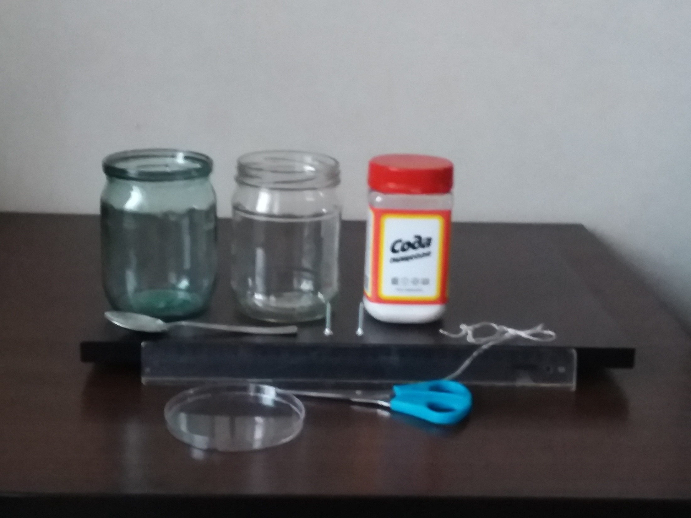
Экспериментальная часть
Нам понадобится:
1.Два стакана(банки) одинакового объёма.
2.Пищевая сода или соль.
3.Шёлковая или шерстяная нить(катушка).
4.Линейка (желательно длинная).
5.Ложка (чайная).
6.Чашка петри (блюдце).
7.Ножницы.

Slide 7
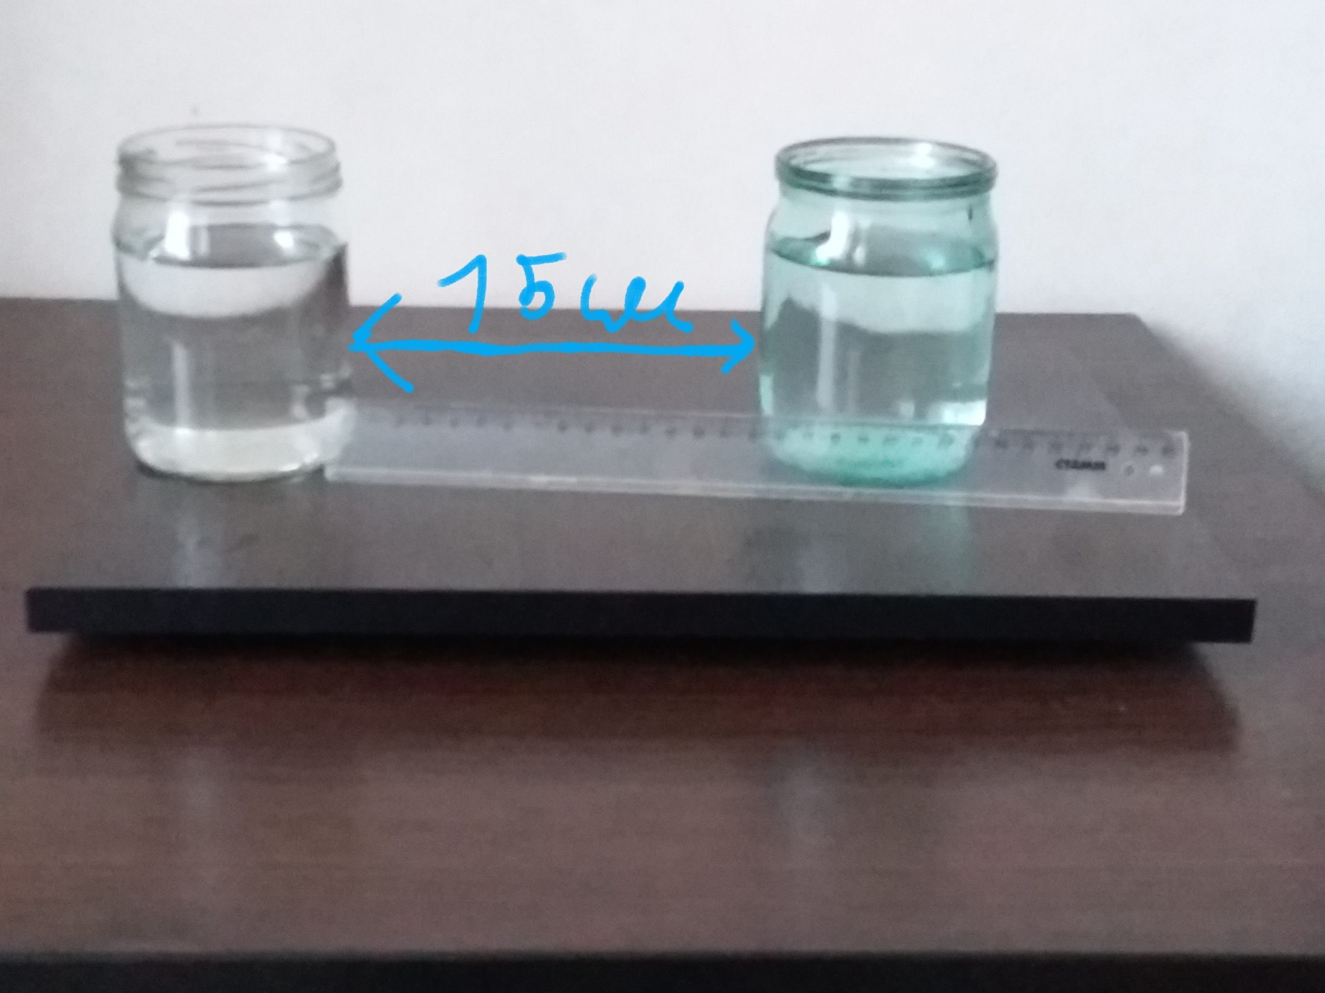
Сначала наполняем банки водой и ставим их на расстоянии 15см

Slide 8
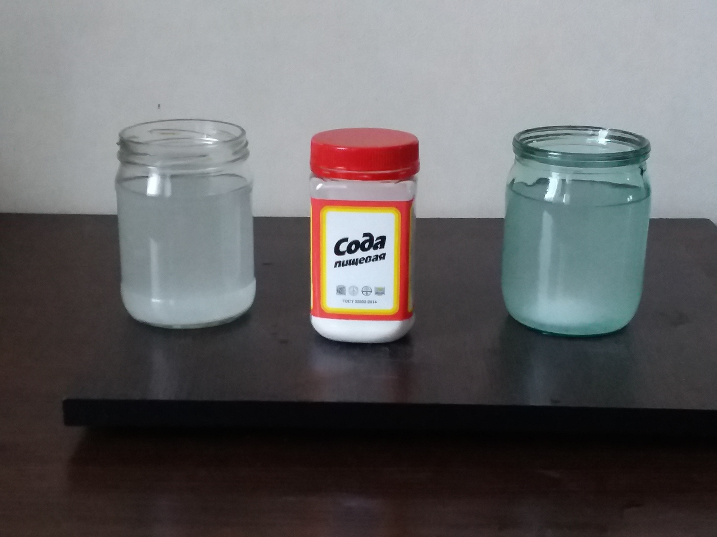
Затем добавляем в каждую 5 чайных ложек соды.

Slide 9
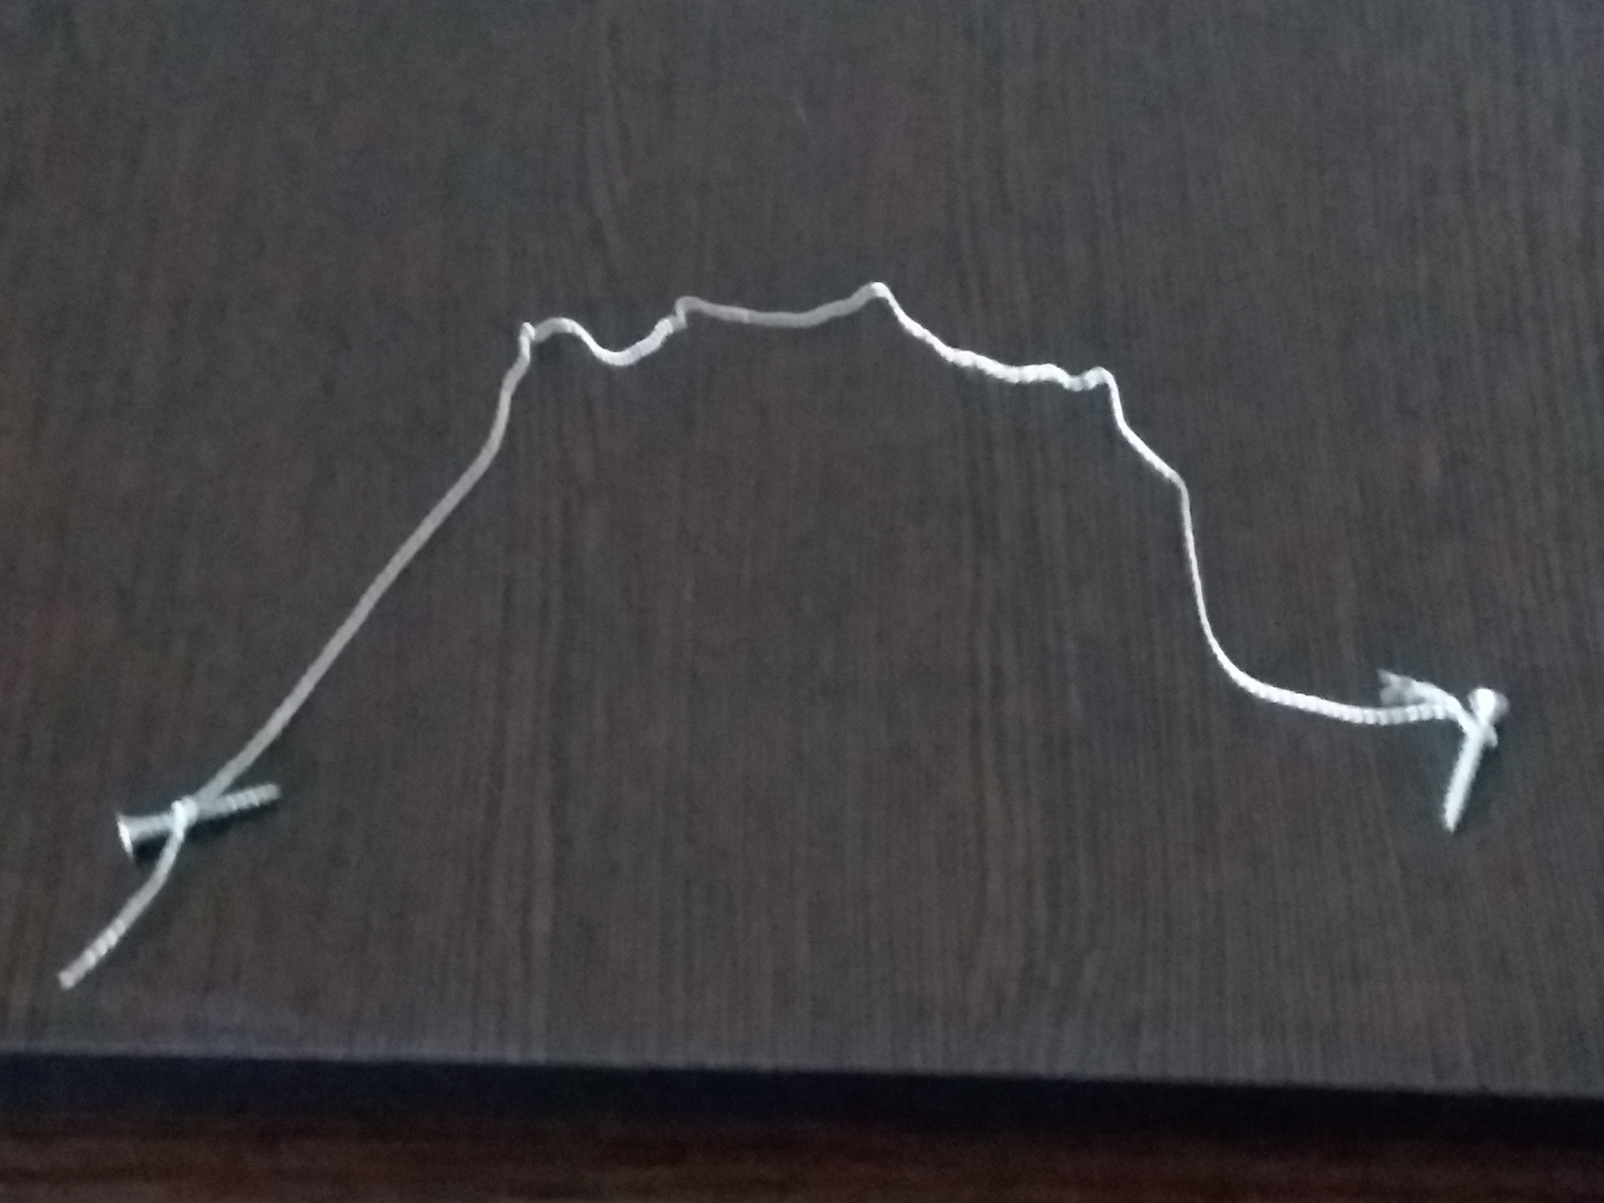
Отрезаем нить длиной 45см и привязываем к её концам гвоздики.

Slide 10
Погружаю нить в воду ( чтобы гвоздики упали на дно банок, а в центре образовался провис).

Slide 11
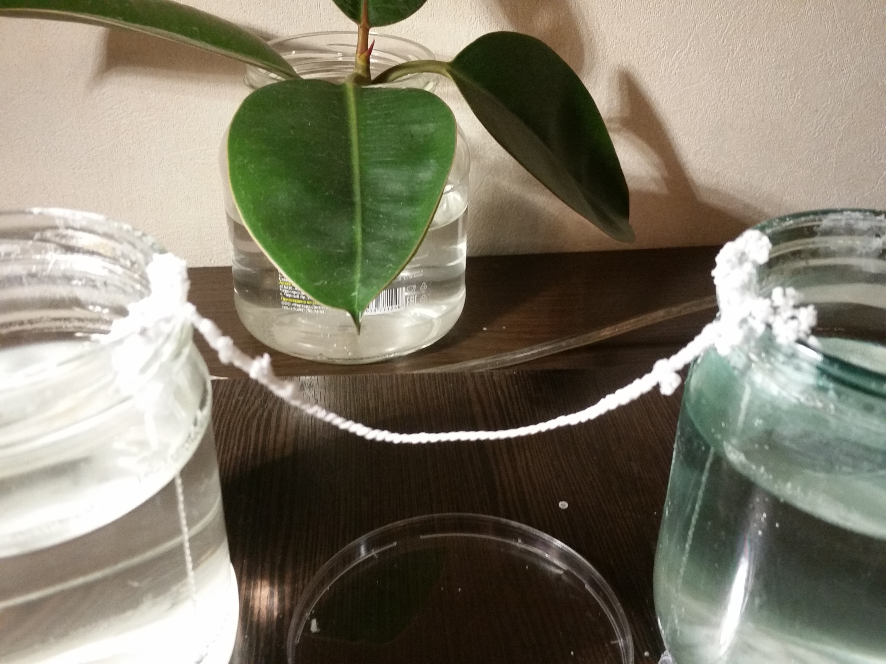
Начинаю наблюдать.

Slide 12
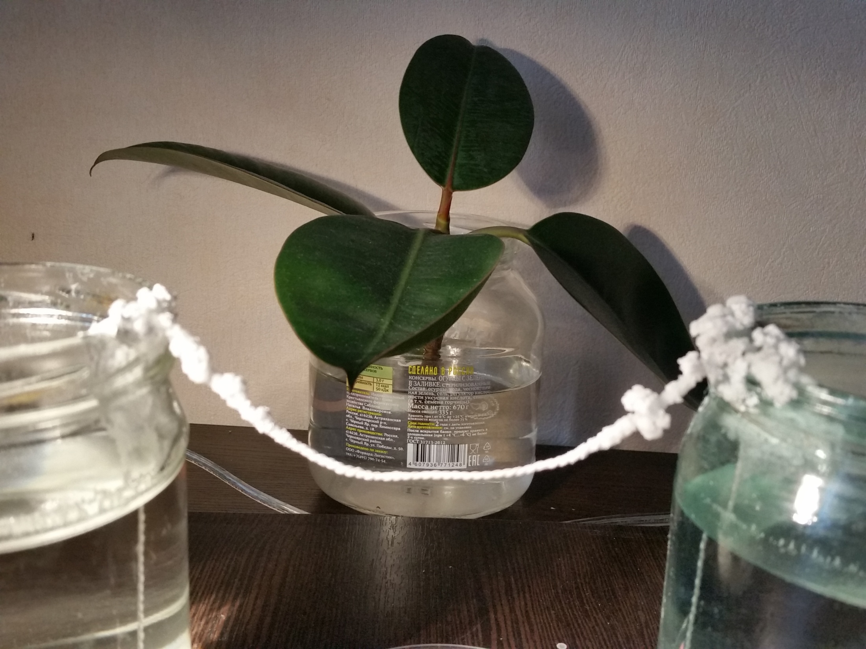
2 день.

Slide 13
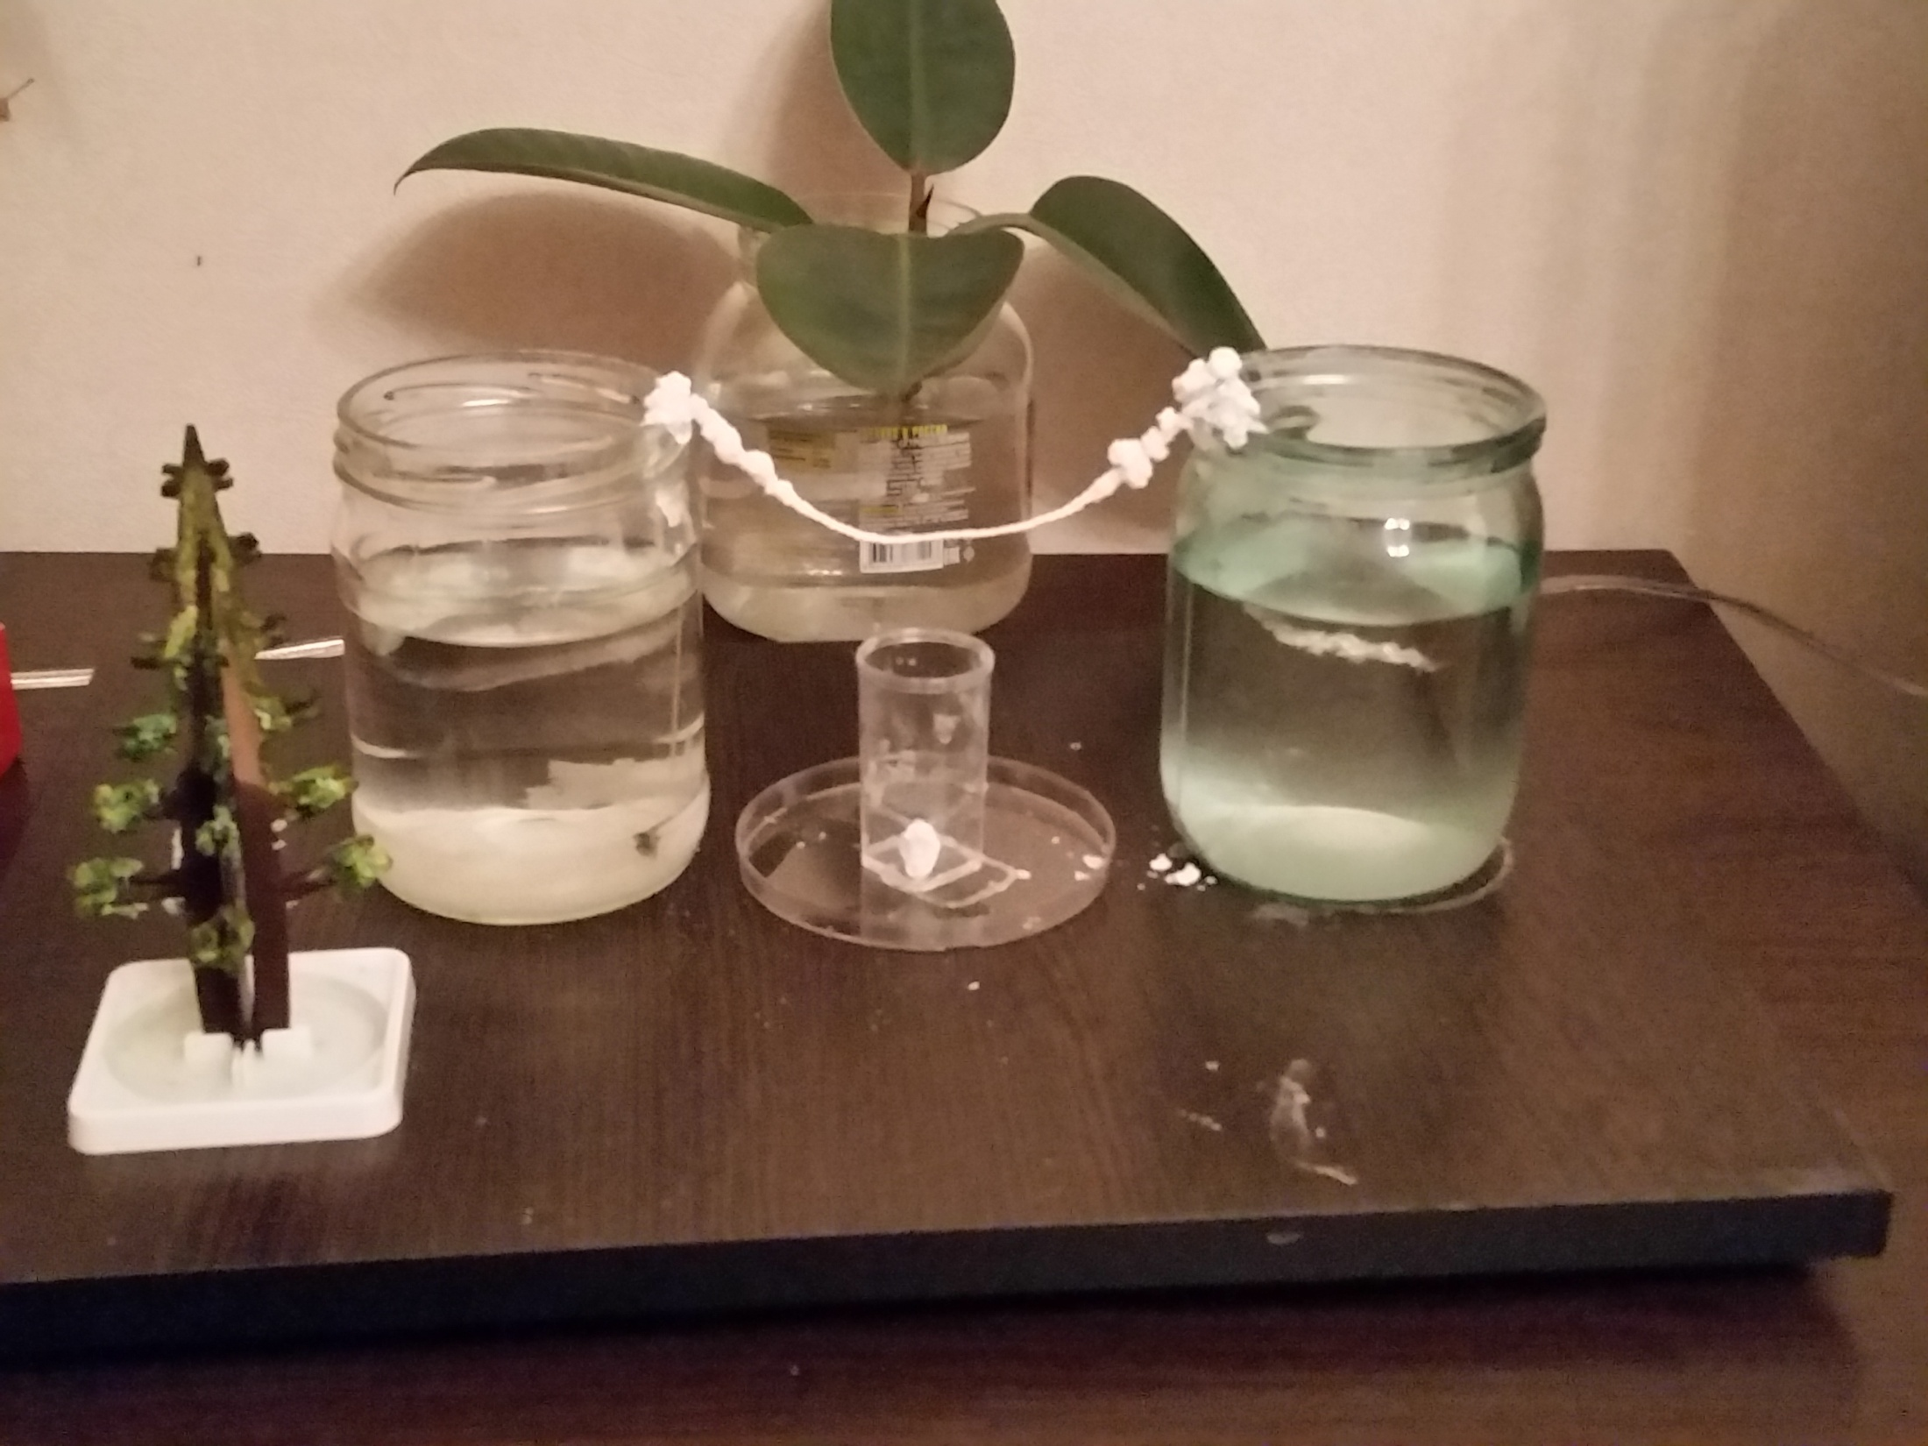
3 день.
Наблюдаю и за бумажной ёлочкой (выращиваю кристаллы).

Slide 14
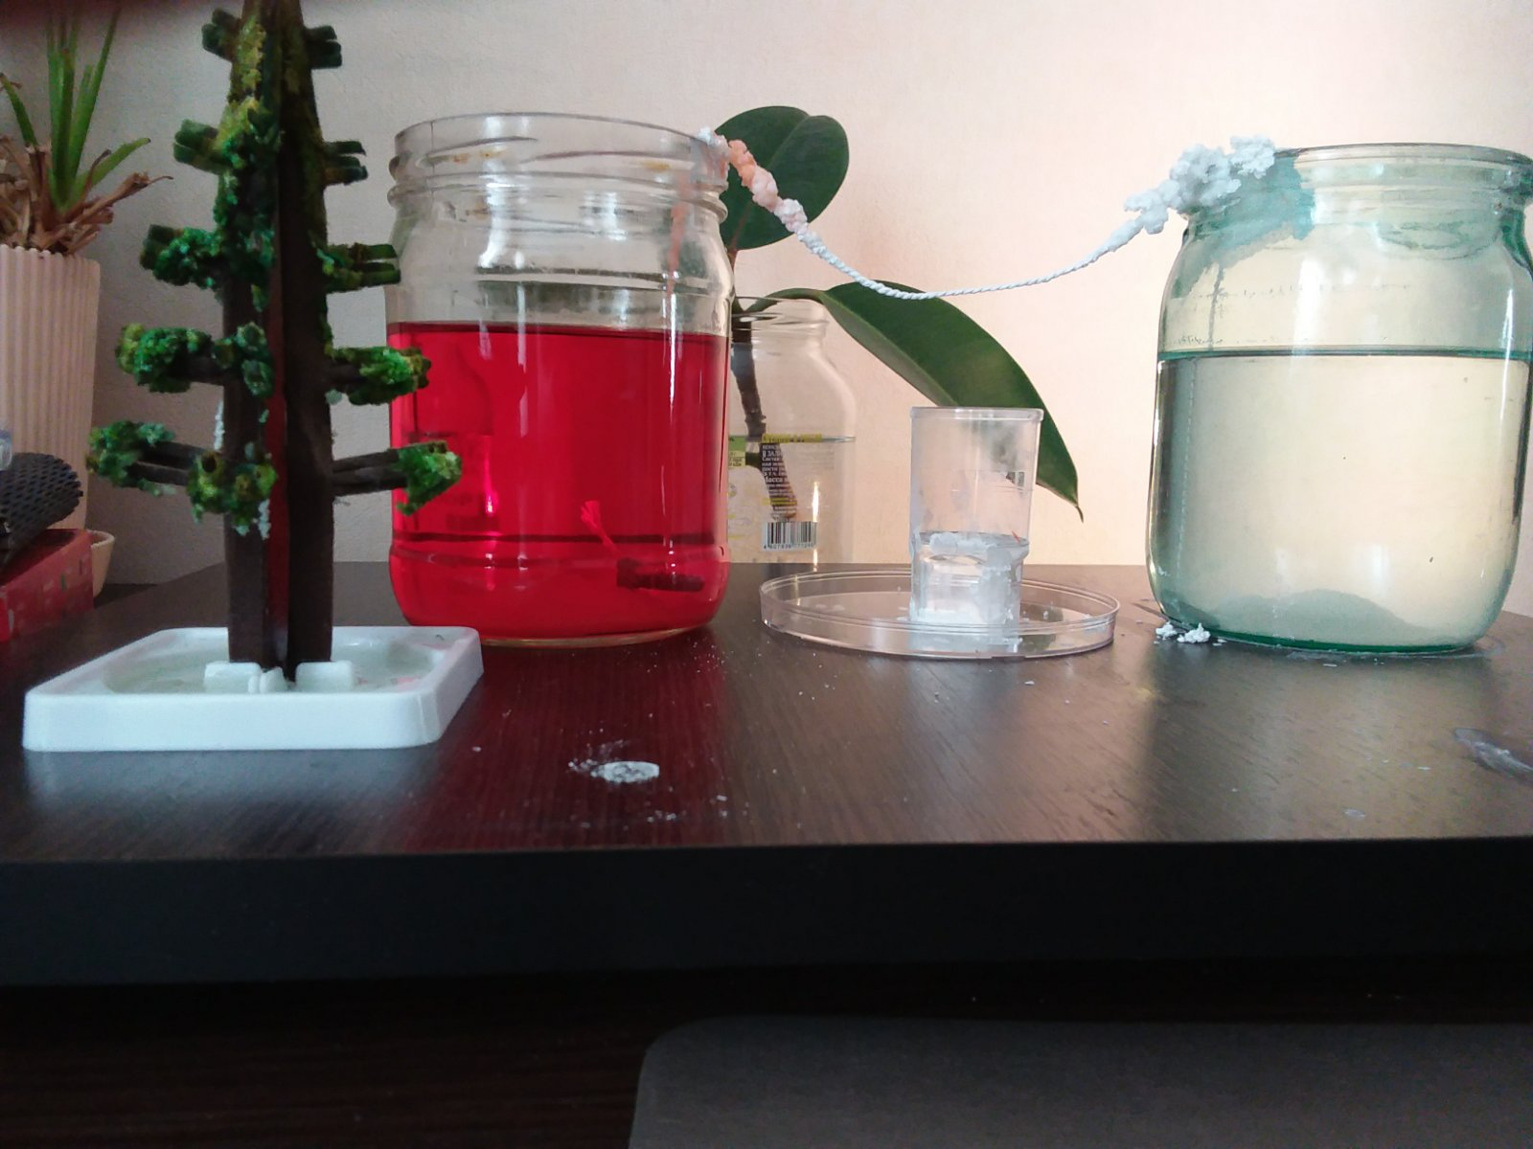
4 день.
Добавил краситель в одну из банок.

Slide 15
День 13.
Параллельно я провёл идентичный опыт с солью, используя меньшую концентрацию её в растворе.

Slide 16
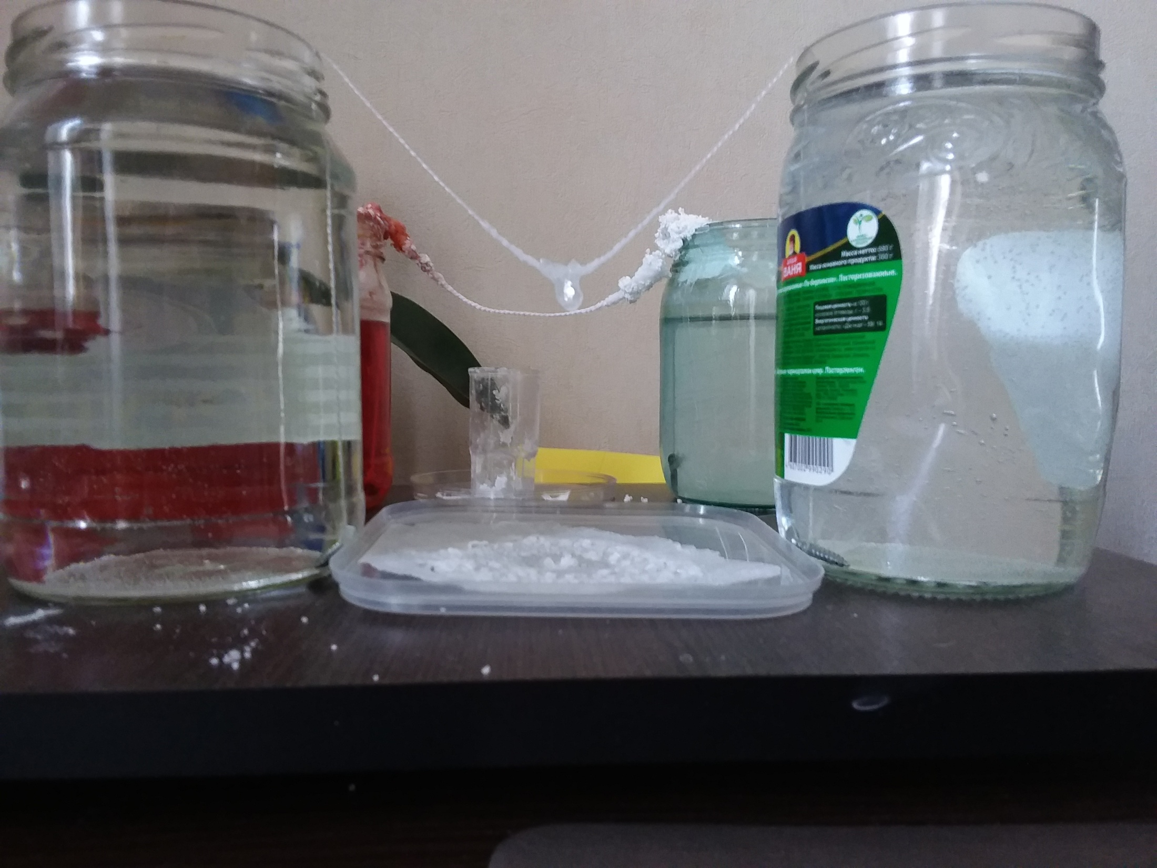
День 15.

Slide 17
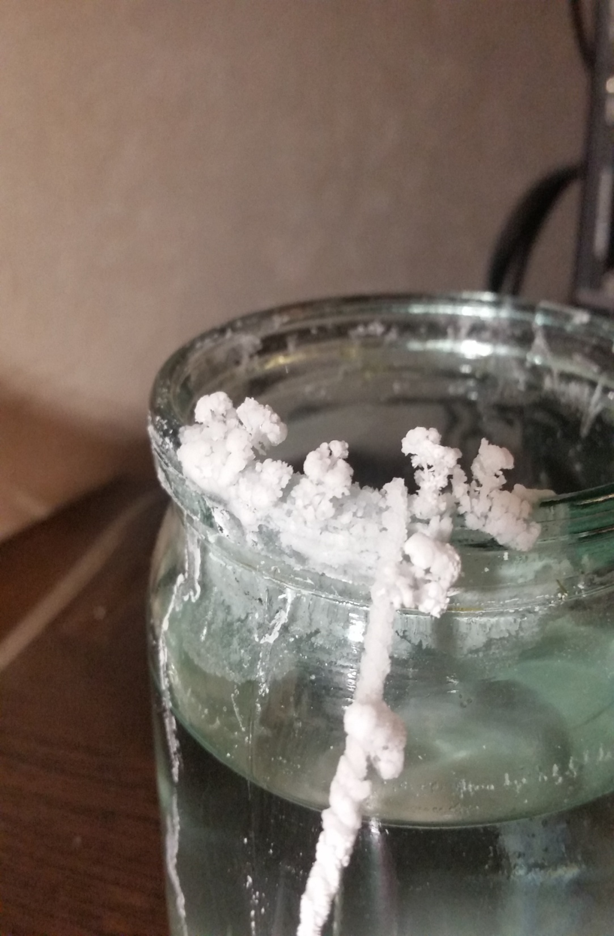
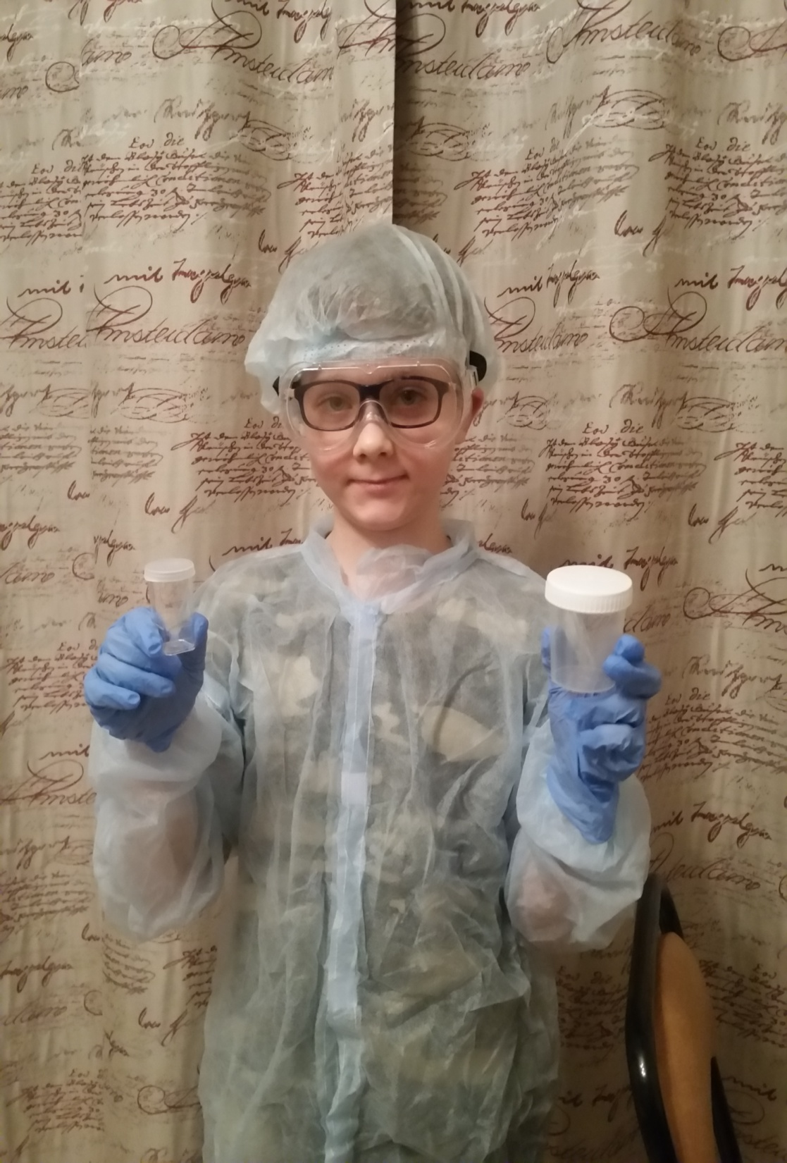
Вывод
Я узнал, что вырастить кристаллы или сталактиты можно и в домашних условиях, и их образование зависит от концентрации вещества в растворе.

